Slide 1
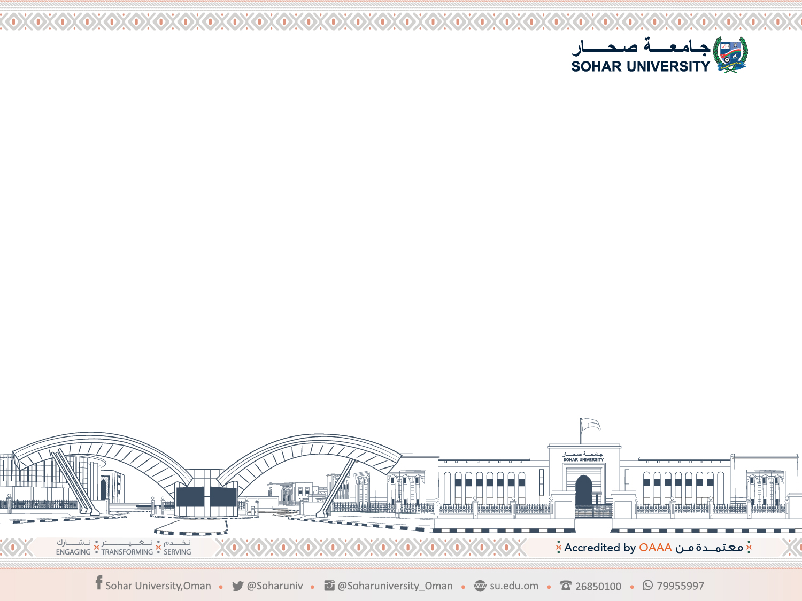
المحاضرة 1
الفكر التربوي في عمان
2023
الفكر التربوي
(المفهوم والأهمية مصادره وأبعاده المختلفة)

Slide 2
اللقاء التعريفي بالمقرر
بإذن الله تعالى في اللقاء الاسبوعي المباشر والذي يصادف يوم الثلاثاء من كل أسبوع كتوقيت الفصل الدراسي الاول حيث سيتم التعريف بالمقرر من حيث:
- توصيف المقرر ووحداته التعليمية الأربعة
- تحديد التمارين الموجهة الاسبوعية والية تسليمها
- الية تفعيل منتدى الحوار والمناقشة
- الية واستراتيجيات التقييم والتقويم المتبع من تقارير واختبارات
- مواعيد الاختبارات القصيرة والمنتصف والنهائية
- معايير التقييم بجامعة صحار
- النزاهة الأكاديمية
فصلا دراسيا موفقا إن شاء الله تعالى

Slide 3
المقدمة
يمكن أن نعرّف الفكر على أنّه فعل إنساني مبني على التأمل والاستنتاج والإدراك والقدرة على الاختيار لحل المسائل والمشكلات من خلال القياس والملاحظة.
أمّا الفكر التربوي فيمكن تعريفه بأنه دراسة آراء المفكرين الخاصة بالعملية التعليمية وأهدافها وفلسفتها ووسائلها. البحث في الفكر التربوي قد يتم من خلال المفاهيم والمعاني والأسس النظرية بشكل مجرد عن الواقع التربوي، أو يتم من خلال آراء وتصورات العاملين في مجال التربية والتعليم.

Slide 4
معايير البحث فى الفكر التربوي:
- المعيار الأكاديمي: ويقتضى الحصول على درجة علمية متخصصة فى التربية.
- المعيار المهني: ويتمثل فيمن يعملون بالحقل التربوي بصفة عامة والتعليمي بصفة خاصة.
إتجاهات الفكر التربوى:
- نظري مستمد من المعتقدات والمحركات الأساسية للفكر.
- عملي تطبيقي مستمد من المعطيات الاجتماعية بكل جوانبها ومكوناتها.

Slide 5
العوامل التي تؤدى إلى الخلط في المفاهيم التربوية:
شيوع الاستخدام العمومي للعديد من المفاهيم التربوية فى الحياة اليومية
تداخل وجهات النظر عند طرح المعاني المقصودة من المفاهيم التربوية.
ندرة الرجوع إلى النظريات العلمية والتربوية التي توصلت إليها البنية المعرفية للعلوم التربوية والنفسية.
تعدد نوعية الأفراد المستخدمين للمفاهيم التربوية فى المؤسسات الاجتماعية.
التطور العلمي السريع فى ميدان البحوث التربوية الذى وصل إلى درجة متقدمة من جودة البناء المعرفي التربوي.
الاختلاف في استخدام المفاهيم التربوية من فترة زمنية لأخرى.

Slide 6
ما هو الفكر ؟
الفكر نتاج لعقلانية الإنسان، أي إعماله لعقله وتفكيره في ذاته وفي المخلوقات وفي هذا الكون من حوله، فالفكر قرين الوجود الإنساني، فأينما وجد الإنسان في بيئة أو مجتمع معين أعمل عقله وأنتج أفكارًا يتوجه بها في معاشه، ويفسّر بها وجوده ومستقبله.
فالفكر تعبير عن واقع اجتماعي، لذا يقال الفكر العربي، الفكر الأوروبي، الفكر الإسلامي...
فالفكر عامة هو: كل تعميم نظري لتجارب البشر الجزئية.
ويعرف بانه فعل إنساني يقوم على الإدراك والتأمل والاستنتاج والقدرة على الاختيار فى المسائل والمشكلات بعد الملاحظة والقياس أو مجرد التأمل.
بمعنى آخر هو: مجموع الأسس النظرية والمفاهيم والمعاني التي تكمن خلف مظاهر السلوك الإنساني.

Slide 7
مفهوم الفكر التربوي
هو ما أبدعته عقول الفلاسفة والمربين عبر التاريخ، فيما يخص مجال التعلم الإنساني، وتنمية الشخصية وشحذ قدراتها، ويتضمن: النظريات والمفاهيم والآراء التي وجهت عملية تربية الإنسان عبر العصور.
كما يعنى بالفكر التربوي هنا مجموعة المسلمات والأفكار التي تؤلف النظرية الواحدة أو النظريات المتقاربة، والتي بدورها تعتبر المرجعية والأساس لواضعي الاستراتيجيات والبرامج العملية في ميدان التّعليم. فهي جهود في الجانب النظري، يتوقع أن تكون ذات تأثير وفاعليّة في الجانب العملي للتعليم
وترتيباً علي ذلك فالفكر التربوي :هو ما أبدعته عقول الفلاسفة والمربين عبر التاريخ فيما يخص مجال التعليم الإنساني, ويتضمن : النظريات والمفاهيم والآراء التي وجهت عملية تربية الإنسان عبر العصور.
ماذا يهمنا من دراسة تاريخ الفكر التربوي ؟
أن تتكون لدينا رؤية صادقة وموضوعية عن حركة الفكر التربوي في العالم، وعن الدور الذي لعبته أمتنا ضمن هذه الحركة
تكون رؤية وبصيرة بدور الفكر التربوي في تطوير الواقع التربوي والاجتماعي. عن طريق تجديد الفكر المعاصر ليكون مستمدًا من أصالة الإسلام، ومستوعبًا لمتغيرات عصر المعلوماتية.

Slide 8
كيف يمكن دراسة الفكر التربوي ؟
من خلال تعقّب الأنشطة والإجراءات المتّبعة في مجال التربية والتعليم، أي تلك العلاقة بين الفكر والواقع، بين النظرية التربوية والتطبيق التربوي... وهي تشمل دراسة:
دراسة الظروف الدينية و الاجتماعية والاقتصادية والسياسية السائدة في المجتمع الذي ندرسه.
تطور المؤسسات التربوية التي تقدم التربية بطريقة مباشرة كالمعاهد والمدارس والجامعات أو غير مباشرة مثل الأسرة ودور العبادة... الخ
دراسة الفكر التربوي خاصة والفكر الإنساني بوجه عام، وكيف يفكر الإنسان، ونوع العلاقات الإنسانية وما هي نظرته عن نفسه والكون والحياة.

Slide 9
طرق دراسة الفكر التربوى:
الطريقة الطولية: فى هذه الطريقة لا يقتصر الدارس على بلد من البلدان, وإنما يتتبع تطور الفكر التربوى حول قضية معينة عبر العصور المختلفة ومدى مسايرته للتطور الحضارى الإنسانى
الطريقة العرضية: فى هذه الطريقة يتم النظر إلى الفكر التربوى ككل داخل السياق الثقافى الحاكم للمجتمع الذى تتم دراسته, حيث تـتـقـيـد هذه الطريقة بتناول حركة الفكر التربوى فى مجتمع معين فى فترة زمنية معينة دون بقية المجتمعات الأخرى أو الخروج بها إلى زمن آخر

Slide 10
لماذا يدرس المعلم تطور الفكر التربوي ؟
إثراء قدرة المعلم على تتبع الظاهرات التربوية .
القدرة على اكتشاف العلاقة بين التربية والجوانب الأخرى الاقتصادية والسياسية والعسكرية .
فهم الصلة بين التربية و الإطار الثقافي الاجتماعي .
محاولة تفسير بعض مسائل التعليم في ضوء التطور التاريخي لها .
تنمية القدرة على اكتشاف العلاقة بين النظريات ت التربوية وبين التطبيقات العملية لها داخل المدرسة .

Slide 11
6)تنمية الاحترام والتقدير لأفكار الآخرين أياً كان موطنهم وانتماؤهم .
7)دراسة تطور الفكر التربوي تساعد المعلم على تكوين وجهة نظر طبيعة المتعلم وطبيعة العملية التربوية والمغزى من التعلم الإنساني
8)دراسة تطور الفكر التربوي تمنح المعلم رؤية نقدية تعينه في الحكم على الأمور و تكسبه القدرة على الانتقاء لما يقدمه للطلبة
9)دراسة تطور الفكر التربوي تعين المعلم على تكوين مفهوم سليم لمعنى التطور وما يترتب عليه من تطور خاصة في مجال التربية .

Slide 12
كيف ندرس الفكر التربوي ؟
السير مع رحلة التربية والفكر التربوي عبر القرون من العصور القديمة وحتى التربية الحديثة .
سوف تكون هناك وقفات عند التطور الحضاري وقد تطول الوقفة أو تقصر تبعا الأهمية المرحلة الحضارية .
وعند هذه الوقفات التاريخية نتخير نموذجاً أو أكثر من مفكري التربية نعرض لحياته وآرائه وأفكاره التربوية ؟
فيكل عصر سوف ندرس الصلة بين الأفكار والآراء التربوية وبين الظروف الاجتماعية والاقتصادية .
في كل عصر سوف ندرس الصلة بين الفكر التربوي السائد وبين نوعية الممارسات والنظم التعليمية التي تأثرت به .

Slide 13
عناصر الفكر التربوي :
1-الفلسفة التربوية الحاكمة والموجهة للعمل التربوي الشامل.
2- الغايات والاهداف العامة للتربية والتعليم والتدريب والتثقيف والتوعية.
3-خصائص المتعلم ومطالب نموه.
4-طبيعة المعرفة والمهارات والاتجاهات القيمية.
4-أساليب التنشئة والتعليم والتدريب.
5-معايير التقويم وأساليبه.

Slide 14
مرجع المحاضرة:
طه، حسن جميل (2007). الفكر التربوي المعاصر وجذوره الفلسفية، عمان: دار المسيرة للنشر والتوزيع والطباعة.

Slide 15


